Slide 1
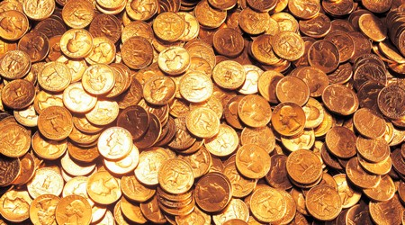
Найдорожчі монети світу

Slide 2
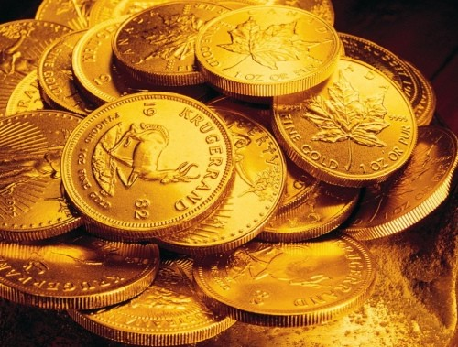
Гроші виконують функцію засобу обігу та міри вартості, слугують предметом накопичення і працюють у міжнародній торгівлі. Проте цим не вичерпується роль грошей у суспільстві. Адже деякі грошові знаки без перебільшення можна назвати витворами мистецтва. Саме такі екземпляри цікавлять колекціонерів.

Slide 3
Отже, 5 місце в нашому списку займає монета «Подвійний Орел» 1933 року, яка коштує
7590 тисяч доларів
Це американська монета номіналом $20, яку чеканили у період з 1850 до 1933 року. В цей час президент Рузвельт вирішив відмовитись від золотого стандарту, тож усі «Подвійні Орли» 1933 року мали бути вилучені з обігу й переплавлені. Залишилися тільки декілька екземплярів, тож вартість цих дивовижно гарних монет надзвичайно висока.
На лицьовому боці цієї монети зображений портрет Свободи у повний зріст із факелом у правій руці та оливковою гілкою в лівій. Вона крокує у променях сонячного світла, її оточують 46 зірок – по одній для кожного штату, що входили до складу США на той час. А на зворотному боці зображений політ орла.

Slide 4
Четверте місце в списку посідає «Срібний долар» 1804 року ціною
3737,5 тисяч доларів
«Срібний долар 1804 року» відчеканили, як не дивно, в 1834 році. Саме тоді уряд США віддав наказ Монетному двору випустити подарункові набори монет. Набір мав складатися з усіх монет, які на той час були в обігу США. Через помилку працівників на світ з’явився «Срібний долар 1804 року», якого в 1834 році в обігу, звісно, не було. Саме тому монета дуже цінується серед нумізматів. Остання ціна, заплачена за неї – 3 млн. 737 тис. 500 доларів.

Slide 5
Третє місце займає монета Дайм Барбера 1894 року, і коштує вона
1552,5 тисяч доларів
Дайм – це монета номіналом 10 центів. Дайм чеканили з кінця XVIII ст., при цьому дизайн монети часто змінювали. Одна з найрідкісніших монет маленького номіналу – це дайм із зображенням жіночої голови, яка символізує Свободу. Його почали чеканити в 1892 році. Серія даймів такого дизайну отримала назву серії Барбера – на честь гравера Чарльза Барбера.
Монети 1894 року – рідкісні й коштовні, адже їх було виготовлено всього 24 зразки, з яких достеменно відомо лише про 9. Одну з цих монет і придбав колекціонер більш ніж за півтора мільйона доларів.

Slide 6
«Срібний долар Свобода» 1870 року на другому місці нашого списку і коштує
1300 тисяч доларів
Ця надзвичайно рідкісна монета – справжній скарб у колі нумізматів. Найдорожча з 11 монет, що зараз існують – це екземпляр Луї Еліасберга, який був придбаний за $1,3 млн.
На монеті зображена Свобода, яка сидить, тримаючи американський прапор. На реверсі – білоголовий орлан.

Slide 7
І перше місце - Австралійський пенні 1930 року, який коштує
517,345 тисяч доларів
Австралійський пенні 1930 року належить до рідкісних грошей. Багато експертів-нумізматів дотримуються думки, що у світі є лише шість таких монет, випущених Мельбурнським монетним двором.
Три з шести монет належать приватним колекціонерам, одна виставлена у Британському музеї, п’ята належить Художній галереї Південної Австралії. Останню, шосту, придбали у 2005 році більш ніж за $517 тис. Відтоді австралійський пенні став найдорожчою монетою Австралії та найдорожчою монетою з міді.
Ці пенні виготовлені зі срібла і вкриті шаром міді. Вони є монетами якості пруф – це монети найвищого ґатунку, що мають дзеркальну поверхню. Високої якості досягають за допомогою подвійного удару штемпелем під час чеканки.

Slide 8
НАЙДОРОЖЧА МОНЕТА УКРАЇНИ "Фінал ЄВРО -2012", яка коштує -
350 000 гривень
Самою дорогою монетою України на сьогоднішній день є монета присвячена фіналу Євро - 2012,
номінальною вартістю 500 грн. Дорога ціна цієї монети зумовлена матеріалом з якого вона зроблена - це золото, вагою - 500 грамів, а також малим тиражем - всього 500 екземплярів.

